Slide 1
ELEKTRINIMO REIŠKINYS
7-Elektrinimo reiškinys-PPT-25
VILNIAUS SENVAGĖS GIMNAZIJOS 7 KLASĖS MOKINYS
NOJUS STANKEVIČIUS
MOKYTOJA LINA PADRIBONIENĖ
VILNIUS 2016

Slide 2
Turinys
Elektrinimo reiškinio atradimas.
Bandymai.
Įelektrinimo būdai.
Įelektrinimo aiškinimas.
Elektrinė sąveika.
Apibendrinimas.
Pasitikrinimas.
Literatūra.

Slide 3
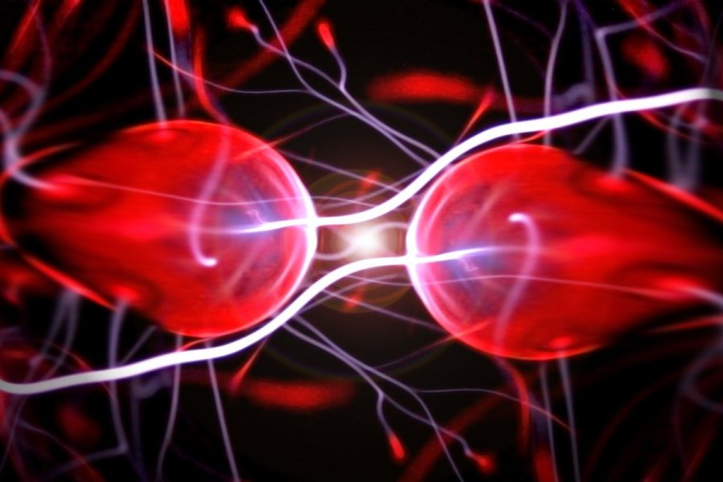
ELEKTRINIMO REIŠKINIO ATRADIMAS
Kai kuriuos elektrinius reiškinius žmonės žinojo dar žiloje senovėje. Maždaug VI a. pr. Kr. graikai pastebėjo, kad gintaras, patrintas vilna, traukia lengvus kūnus: šiaudelius, žemės kruopeles, skiedreles.

Slide 4
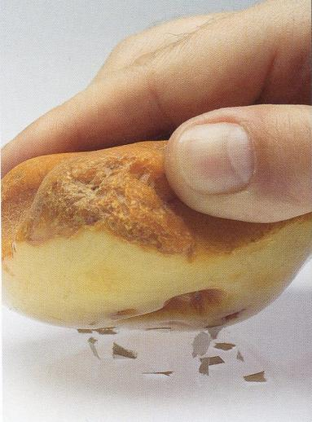
Kas atrado elektrinimo reiškinį?
XVI a. anglų fizikas, karaliaus gydytojas Viljamas Gilbertas tirdamas šį reiškinį, įrodė, kad gebėjimas traukti lengvus kūnus būdingas ne tik gintarui, bet ir deimantui, kalnų krištolui, stiklui, sierai, dervai.

Slide 5
Šią kūnų savybę mokslininkas pavadino elektrine (prisiminkite: gr. Elektron- gintaras), todėl V. Gilbertą galime vadinti elektros mokslo pradininku.
Vėliau, maždaug nuo XVIII amžiaus, elektriniai reiškiniai buvo tyrinėjami sistemingai, vieną atradimą keitė kitas.

Slide 6
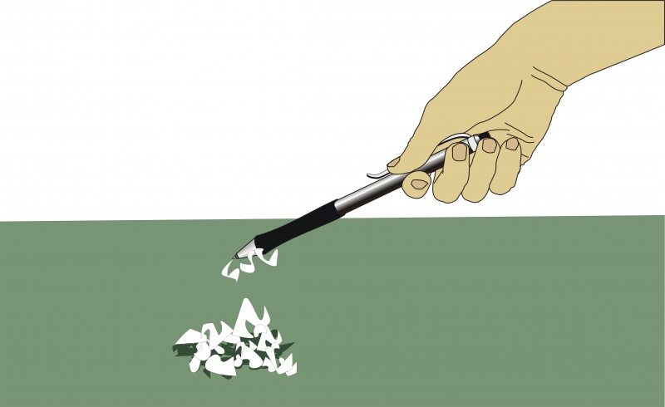
Bandymas (1)
Stiklinę lazdelę (tiks ir tušinukas) patrinkime į šilkinio audinio skiautę ir priartinkime prie mažų popieriaus gabaliukų. Lazdelė (ar tušinukas) jas pritrauks. Artindami prie skiautelių nepatrintą lazdelę (ar tušinuką), tokio reiškinio nepamatysime.

Slide 7
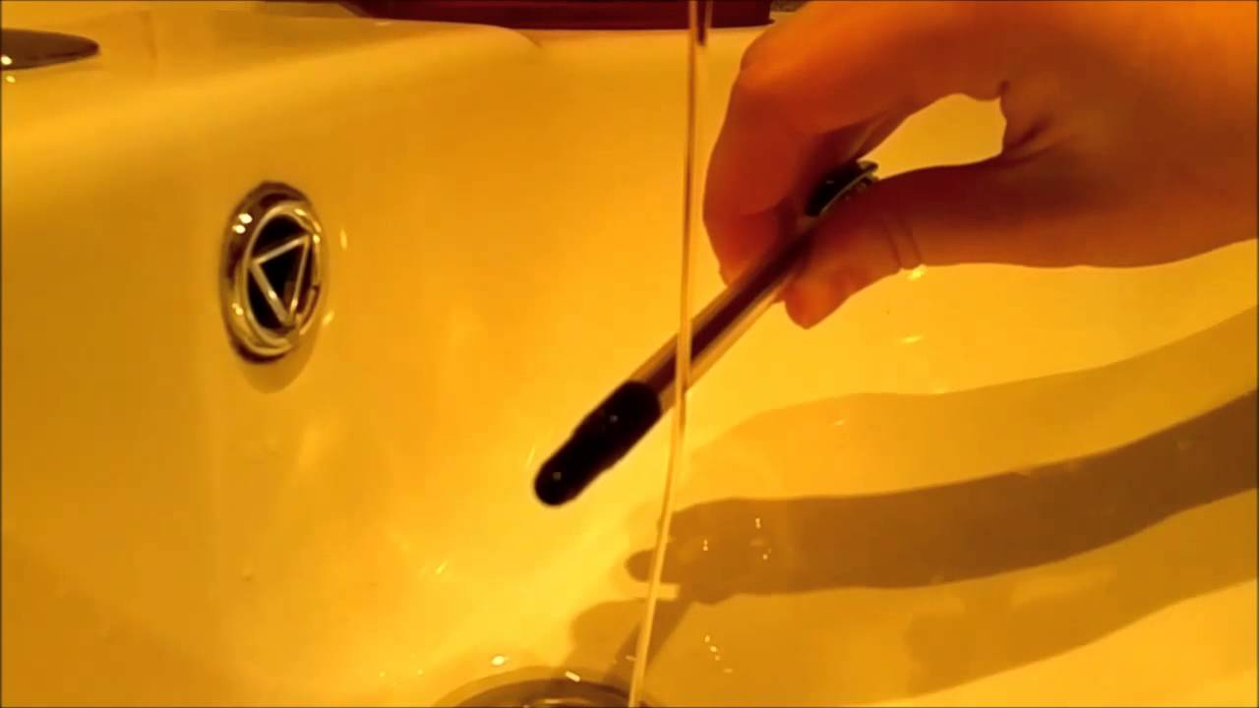
Bandymas (2)
Prie tų popieriaus skiautelių artinkime per vilnonio audinio ar kailio atraižą keletą kartų švelniai perbrauktą tušinuką ar plastikines šukas. Ir tušinukas, ir šukos trauks prie savęs skiauteles. Jeigu patrintą tušinuką artintume prie plonos vandens čiurkšlės, jis trauktų ir ją.

Slide 8
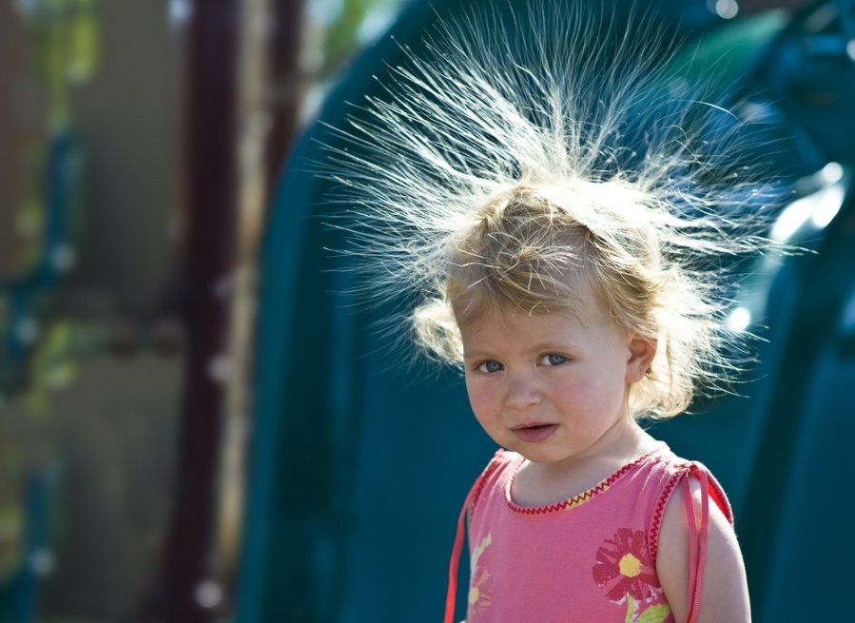
Kodėl patrynus, kai kurie kūnai pradeda traukti arba stumti kitus kūnus?
Taip atsitinka todėl, kad jie įsielektrina. Arba galima sakyti, kad jie turi elektros krūvį, kad jiems yra suteiktas elektros krūvis.

Slide 9
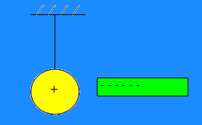
Kas atsitinka trinant du kūnus?
Tie kūnai geriau susiliečia ir susidaro palankesnės sąlygos elektronams pereiti iš vieno kūno į kitą.
Vadinasi, vienas kūnas, netekęs elektronų, įsielektrina teigiamai, o kitas gavęs – neigiamai.

Slide 10
Kas nulemia įsielektrinimą?
Teigiamą arbą neigiamą įsielektrinimą lemia elektronų trūkumas arba elektronų perteklius.
Vadinasi susiliesdami įsielektrina abu kūnai.

Slide 11
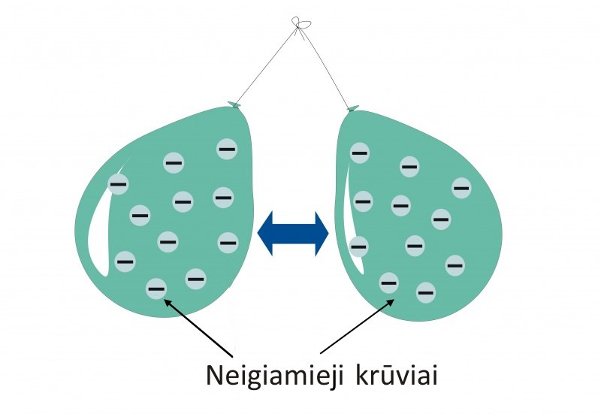
O kaip įelektrinti kūnai sąveikauja tarpusavyje ?
Kūnai įgiję to paties ženklo krūvį, vienas kitą stumia, o kūnai turintys priešingų ženklų krūvius, vienas kitą traukia.

Slide 12
Svarbu:
Kūnams įsielektrinant, naujų elektringųjų dalelių neatsiranda, tik tos pačios yra padalijamos.
Kiek elektronų netenka stiklinė lazdelė arba vilnonis audinys, tiek pat jų padaugėja šilkiniame audinyje arba tušinuke. Vadinasi, susiliesdami visuomet įsielektrina abu kūnai (vienas – neigiamai, kitas - teigiamai.)
Kūnai, turintys vienodų ženklų krūvius, vieni kitus stumia, o turintys skirtingų ženklų krūvius - traukia.
Įelektrintų kūnų sąveika leidžia paaiškinti, kodėl prilimpa vienas prie kito skirtingų audinių drabužiai, kuriais vilkime - trindamiesi tarpusavyje jie įsielektrina.

Slide 13
Pasitikrinkim ką išmokom
1. Kaip pasireiškia įelektrinimo reiškinys?
2. Kaip galima įelektrinti kūnus? Pateikti bent vieną konkretų pavyzdį.
3. Kada kūnas įsielektrina neigiamai?
4. Metalinis rutuliukas įelektrintas teigiamai. Ar pasikeitė jo masė?
5. Kuriame paveikslėlyje teisingai pavaizduota sąveika?

Slide 14
Atsakymai:
1. Elektrinimo reiškinys pasireiškia savybe pritraukti lengvus kūnus.
2. Kūnus įelektrinti galima trinant vieną į kitą.
Pavyzdžiai: a) Pripūstą oro balioną patrinti į plaukus.
b) Nusirengiant sintetinį megztinį įsielektrina plaukai.
3.Kūnas įsielektrina neigiamai, kai atomai prisijungia elektronus.
4. Metalinio rutuliuko masė sumažėjo, nes jis neteko elektronų.
5. Paveikslėlyje B.

Slide 15
Naudota literatūra:
1. V. Valentinavičius, Z. Šliavaitė. Fizika 7 klasei. Kaunas “Šviesa“ 2008.
2. J. Blažienė, V. Šlekienė. Fizikos uždavinynas 7 klasei. Kaunas „Šviesa“ 2005.
3. Google vaizdai.
4. Fizikos svetainės:
http://mkp.emokykla.lt/imo/lt/fizika/
http://mkp.emokykla.lt/imo/lt/fizika/
http://mkp.emokykla.lt/imo/lt/fizika/

Slide 16
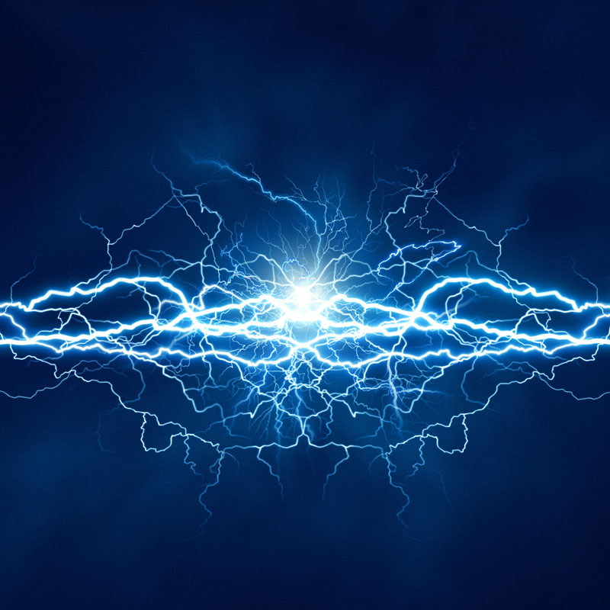
AČIŪ UŽ DĖMESĮ!

